Slide 1
Intraprzedsiębiorczość
Intraprzedsiębiorczość - przedsiębiorczość wewnętrzna:
  problem: właściciele lub menedżerowie podejmujący decyzje w dużych organizacjach są w znacznym stopniu odizolowani od pracowników, którzy w rzeczywistości dysponują wiedzą i znają odpowiedź na pytanie: „jak dany problem powinien być rozwiązany”?
  „wewnątrz organizacji intraprzedsiębiorca przekształca pomysły
  w przynoszącą korzyści rzeczywistość”
  intraprzedsiębiorca - to pracownik, który może działać w ramach organizacji tak samo jak przedsiębiorca na wolnym rynku,
  przedsiębiorczość wewnętrzna - oddolna inicjatywa wiążąca się z wynikającym z własnej chęci działaniem jednostki, od narodzenia pomysłu aż po jego wykorzystanie.

Slide 2
Intraprzedsiębiorczość
Tworzenie atmosfery sprzyjającej intraprzedsiębiorczości:
  Wsparcie właścicieli i kadry menedżerskiej - wspomaganie innowacyjności poprzez rozpoznawanie liderów przedsiębiorczości, szybkie wprowadzanie nowych idei i finansowanie nowatorskich i eksperymentalnych pomysłów,
  Autonomia - takie projektowanie stanowisk pracy, które zapewni poczucie samodzielności przedsiębiorczym pracownikom, przy jednoczesnym zwolnieniu ich z kar za ewentualne niepowodzenia,
  Nagradzanie - takie kształtowanie systemu nagród w przedsiębiorstwie, aby prawdziwe osiągnięcia nie zostały przeoczone, a sam system przewidywał sposoby okazywania uznania już w przypadku prób podjęcia nowych wyzwań i trudniejszych zadań,
  Dostępność czasu pracy - takie obciążenie pracownika, aby miał jeszcze czas na podejmowanie kreatywnych i nowatorskich inicjatyw,
  Kultura organizacyjna - która w swoich ramach organizacyjnych reprezentuje wznoszenie się ponad wąskie trzymanie się codziennych zadań, wspierająca skupianie się na generowaniu nowych rozwiązań dla fundamentalnych problemów.

Slide 3
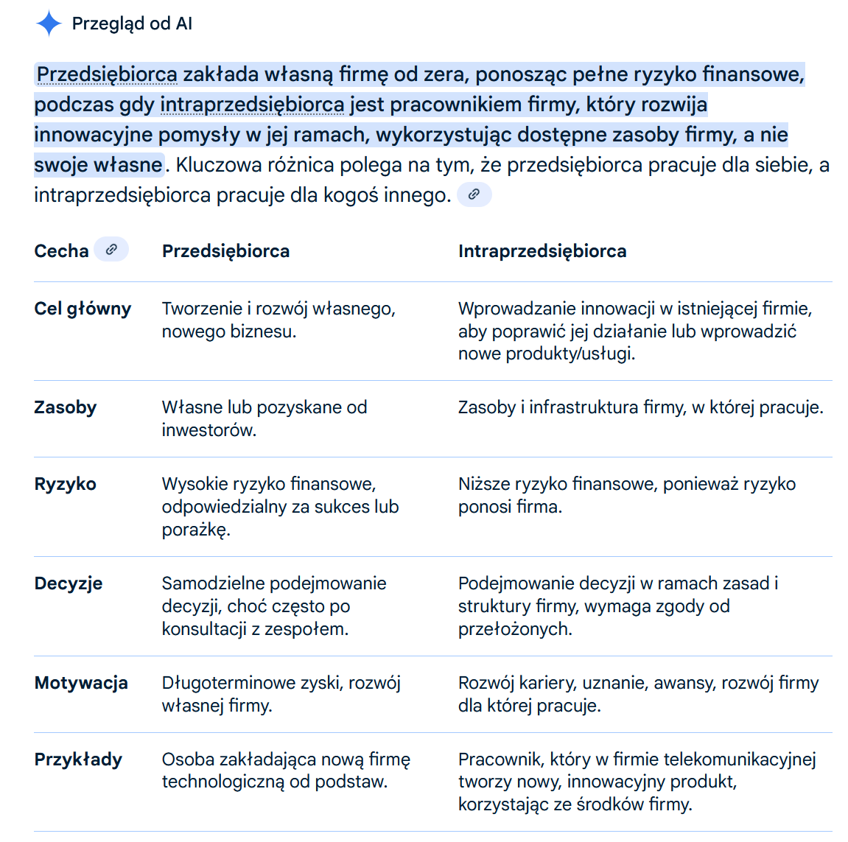
Kim są „osoby przedsiębiorcze”?
Niewykorzystany
potencjał :(
Przedsiębiorczość
Osoba przedsiębiorcza
Aktywna postawa charakteryzująca się innowacyjnym i twórczym podejściem do rozwiązywania problemów
Osoba posiadająca określone cechy oraz postawy i umiejętności. Osoby takie są filarem gospodarki rynkowej.
Przedsiębiorca
Ujęcie ekonomiczne:
Osoba prowadząca własną firmę na zasadach rynkowych.
Ujęcie prawne:
podmiot gospodarki rynkowej prowadzący działalność gospodarczą.
Intraprzedsiębiorca
Aktywny, innowacyjny pracownik wewnątrz organizacji który generuje
i realizuje korzystne inicjatywy

Slide 4
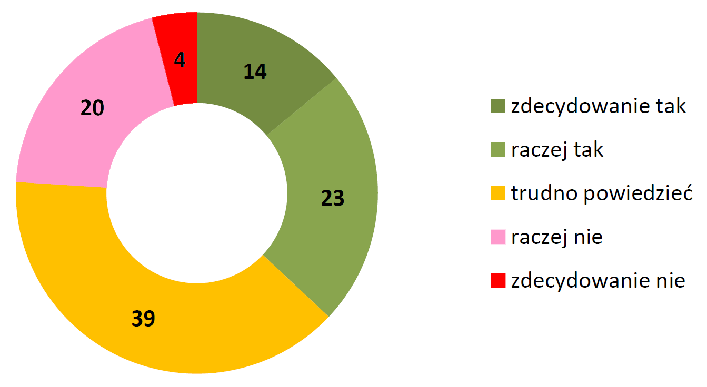
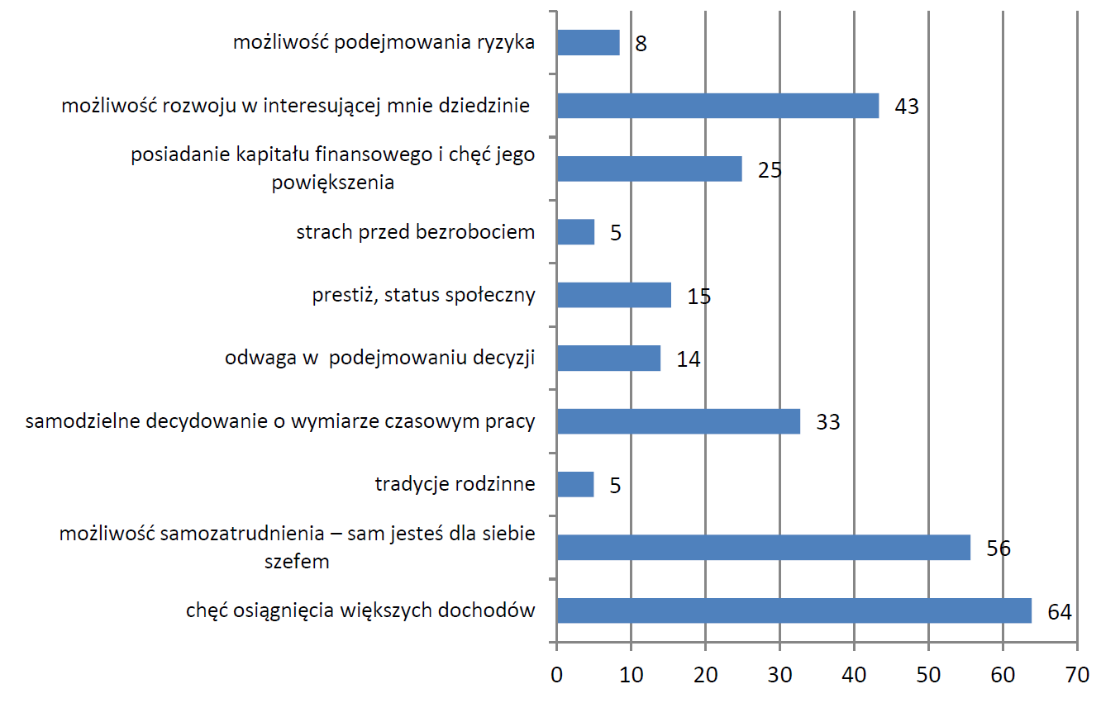
Wybory osób przedsiębiorczych
Wiele osób przedsiębiorczych podejmuje decyzje o podjęciu działalności gospodarczej (założeniu przedsiębiorstwa)
Badania Ewy Gano: próba 1340 osób z ostatnich klas liceów i studentów
Źródło: Gano E., Czynniki kształtujące postawy przedsiębiorcze młodzieży, Praca doktorska, Wydział Inżynierii Zarządzania, Politechnika Poznańska, Poznań 2023.

Slide 5
(1) Przedsiębiorca
Przedsiębiorcę można rozpatrywać z wielu punktów widzenia:
  ujęcie ekonomiczne: jako osobę przedsiębiorczą, aktywną, prowadzącą własną firmę (działalność gospodarczą) z uwzględnieniem sytuacji rynkowej,
  ujęcie prawne: jako podmiot prowadzący działalność gospodarczą. Przedsiębiorcą według prawa jest:
    osoba fizyczna (człowiek),
    osoba prawna (instytucja),
    jednostka organizacyjna niebędąca osobą prawną, posiadająca zdolność prawną (niektóre spółki),
    wykonująca we własnym imieniu działalność gospodarczą.
    wspólnik spółki cywilnej w zakresie wykonywanej przez siebie działalności gospodarczej.
Niezależnie od ujęcia cechą charakterystyczną przedsiębiorcy jest prowadzenie własnej firmy (działalności gospodarczej)
Z pojęciem przedsiębiorcy powiązane są 4 pojęcia: (1) działalności gospodarczej, (2) przedsiębiorstwa, (3) firmy i (4) marki

Slide 6
Swoboda działalności gospodarczej
Działalność gospodarcza w Polsce - źródła wolności gospodarczej
Konstytucja Rzeczypospolitej Polskiej z dnia 2 kwietnia 1997r.
Art. 20.
Społeczna gospodarka rynkowa oparta na wolności działalności gospodarczej, własności prywatnej oraz solidarności, dialogu i współpracy partnerów społecznych stanowi podstawę ustroju gospodarczego Rzeczypospolitej Polskiej.
Art. 22.
Ograniczenie wolności działalności gospodarczej jest dopuszczalne tylko
w drodze ustawy i tylko ze względu na ważny interes publiczny.
Ustawa Prawo przedsiębiorców z dnia 6 marca 2018 r.
Art. 2
Podejmowanie, wykonywanie i zakończenie działalności gospodarczej jest wolne dla każdego na równych prawach

Slide 7
Definicja działalności gospodarczej
Zgodnie z ustawą z dnia 6 marca 2018 r. - Prawo przedsiębiorców (Dz.U. 2018 poz. 646):
  Art. 3: Działalnością gospodarczą jest zorganizowana działalność zarobkowa, wykonywana we własnym imieniu i w sposób ciągły
zarobkowy charakter działalności - zysk jako jeden z celów prowadzenia firmy,
we własnym imieniu – przedsiębiorca podejmuje własne decyzje gospodarcze i ponosi odpowiedzialność za podejmowane działania
zorganizowany charakter działalności - działalność gospodarcza ujęta w ramy organizacyjne (np. prowadzona w określonej formie prawnej),
ciągłość działalności - oznacza wykonywanie czynności w sposób powtarzalny, a nie jednorazowy.
uwaga! szeroki zakres przedmiotowy DG - w ramach działalności można wykonywać szereg czynności, chociaż niektóre sfery podlegają ograniczeniom ;)
  często firmy działają w kilku obszarach działalności (np. PPHU....)

Slide 8
(2) Przedsiębiorstwo
Przedsiębiorcy tworzą i rozwijają swoje przedsiębiorstwa
Przedsiębiorstwo jest jednostką (podmiotem) prowadzącą działalność gospodarczą, dążącą do zaspokojenia potrzeb innych podmiotów życia społecznego przez wytwarzanie produktów i/lub świadczenie usług, przy czym działalność ta jest motywowana chęcią uzyskania korzyści majątkowych oraz prowadzona samodzielnie na ryzyko właściciela czy właścicieli.
Przedsiębiorstwo jest zorganizowanym zespołem składników
materialnych i niematerialnych, przeznaczonym
do prowadzenia działalności gospodarczej. Obejmuje m.in.:
Nazwa (firma) przedsiębiorstwa,
Własność nieruchomości lub ruchomości, w tym urządzeń, materiałów, towarów i wyrobów, oraz inne prawa rzeczowe do nieruchomości lub ruchomości;
Prawa wynikające z umów najmu, dzierżawy lub inne prawa do korzystania z nieruchomości lub ruchomości;
Wierzytelności, prawa z papierów wartościowych i środki pieniężne;
Koncesje, licencje i zezwolenia; Patenty i inne prawa własności przemysłowej; Majątkowe prawa autorskie i majątkowe prawa pokrewne;
Księgi i dokumenty związane z prowadzeniem działalności gospodarczej.
Tajemnice przedsiębiorstwa;

Slide 9
(3) Firma
Firma jest to nazwa, pod którą przedsiębiorca prowadzi swoją działalność gospodarczą i przedsiębiorstwo,
zasady konstrukcji firmy są uzależnione od formy organizacyjno-prawnej prowadzenia działalności gospodarczej,
firma musi odróżniać się dostatecznie od firm innych przedsiębiorców, którzy prowadzą działalność na tym samym rynku,
przedsiębiorca nie może za pomocą nazwy wprowadzać w błąd otoczenia - nie można podawać nieprawdziwych informacji co do osoby przedsiębiorcy, przedmiotu i miejsca działalności itp.,
w firmie można używać słów pochodzenia obcego
w praktyce pojęcia „przedsiębiorstwo” i „firma” są używane zamiennie.

Slide 10
(4) Marka
Marka – nazwy, określenia, znaki, symbole, logo oraz projekty graficzne albo kombinacje tych wszystkich elementów, których celem jest identyfikacja towarów, usług, jednostek lub ludzi oraz ich wyróżnienie na rynku od oferty konkurencji, generujące w ten sposób korzyści ekonomiczne.
Marka żyje w umysłach klientów poprzez zestaw skojarzeń, emocji i doświadczeń zapisanych w pamięci:
  marka działa jak drogowskaz, „znak jakości”, który pozwala szybciej podejmować decyzje zakupowe.
  marka wywołuje emocje, które tworzą przywiązanie i lojalność,
  klienci tworzą relacje z markami podobne do relacji międzyludzkich, np. przyjaźń, zaufanie, rozczarowanie, zdrada,
  marki tworzą tożsamość klienta - są narzędziem wyrażania siebie.

Slide 11
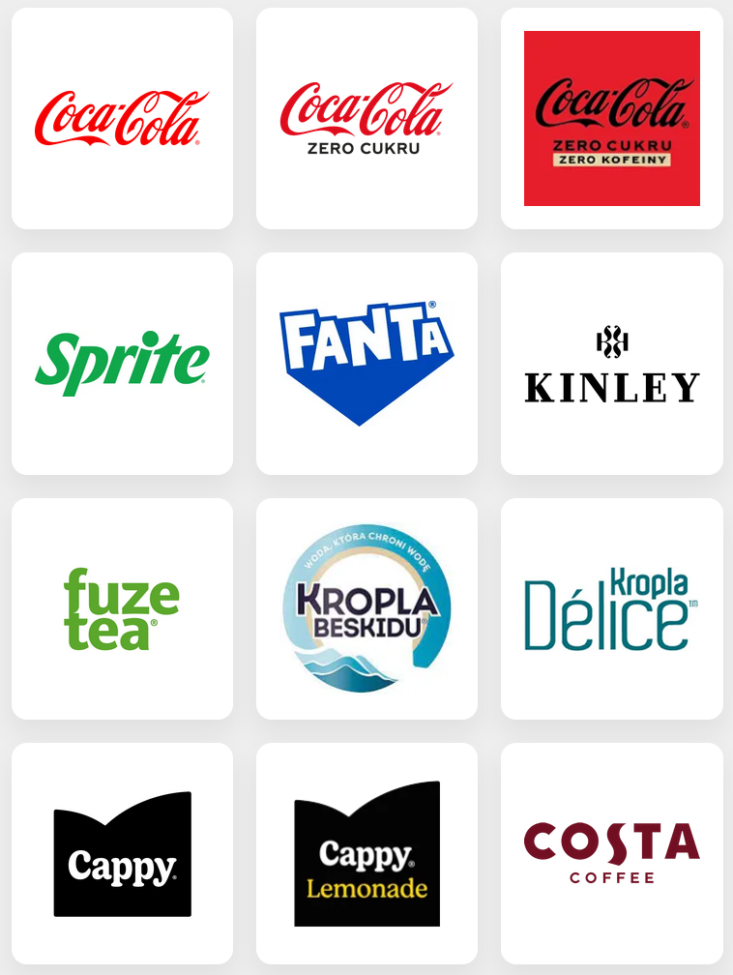
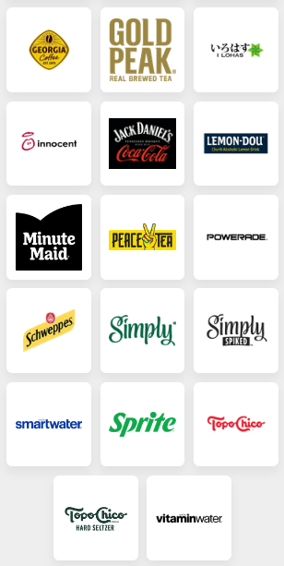
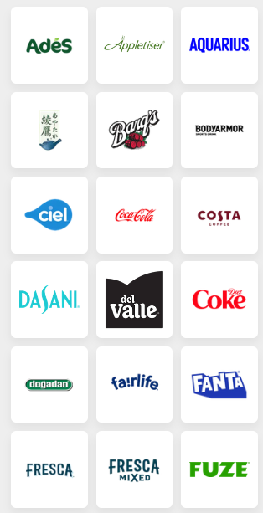
(4) Marka
Coca Cola…
w Polsce: Coca-Cola HBC Polska Sp. z o.o.
The Coca-Cola Company

Slide 12
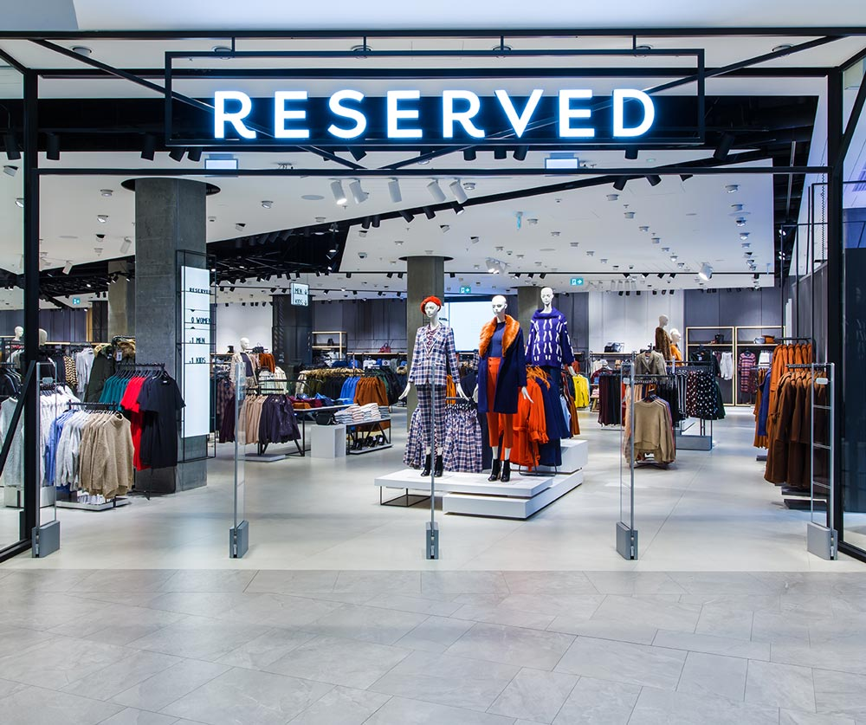

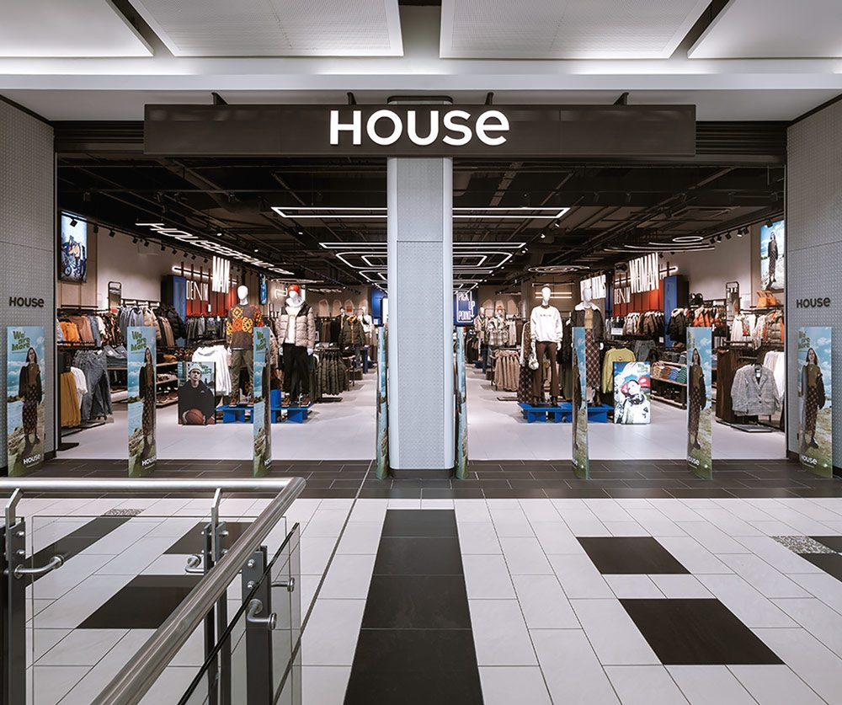
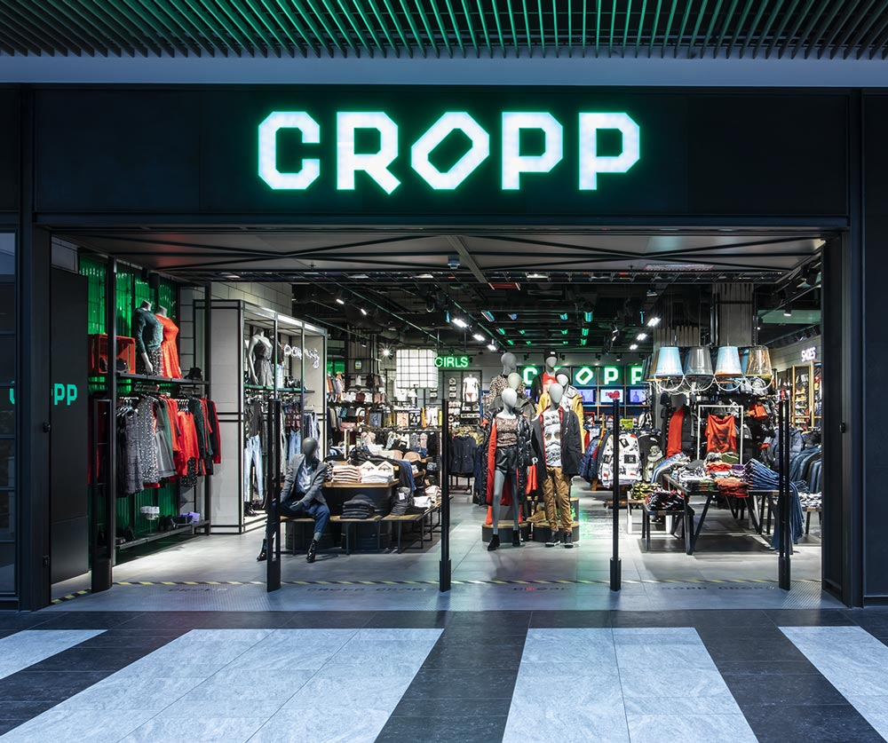

(4) Marka
LPP S.A.

Slide 13



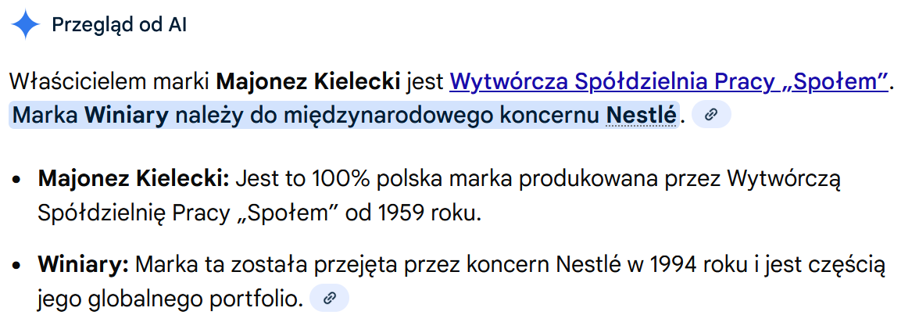
(4) Marka
Grupa Maspex sp. z o.o.
Majonez…

Slide 14
TEST
Czy nadajesz się na przedsiębiorcę?

Slide 15
Test – czy nadajesz się na przedsiębiorcę?
Test składa się z pytań i stwierdzeń – odpowiadaj zgodnie ze swoimi przekonaniami!
Zapisuj numery pytań. Przy pytaniach i stwierdzeniach z którymi się zgadzasz napisz T (dla TAK); jeśli się nie zgadzasz - napisz N (dla nie), np:
  1 - T
  2 – N... itd.
Postaraj się odpowiadać spontanicznie i zaznaczaj te odpowiedzi, które przychodzą Ci jako pierwsze na myśl po przeczytaniu pytania.
Nie zastanawiaj się długo - tu nie ma dobrych lub złych odpowiedzi.

Slide 16
Test – czy nadajesz się na przedsiębiorcę?
Ważniejsze jest życie w spokoju od ciągłego poszukiwania i podążania do nowych celów.
Odpowiadałaby mi sytuacja, gdybym był(a) sam(a) dla siebie szefem.
Jestem osobą, która szybko się irytuje.
Zawsze traktuję osobę będącą moim przełożonym lub mającą nade mną władzę z ostrożnością i respektem.
Gdy rozmawiam z osobami z władz lub moimi przełożonymi czuję się rozluźniony(a) i pewny(a).
Często martwię się drobnymi sprawami.
Wolę pracować z osobą trudną i dobrze znającą się na zagadnieniu, niż zgodną, ale niezbyt kompetentną.
Czy masz tendencję do bycia pesymistą i zbyt ostrożną osobą w trudnych sytuacjach?
Czy dobrze się czujesz w towarzystwie, gdzie wszyscy sobie żartują i robią nawzajem kawały?

Slide 17
Test – czy nadajesz się na przedsiębiorcę?
Czy miał(a)byś coś przeciwko, aby wyjechać do mało atrakcyjnej części kraju, gdyby to była forma promocji, awansu?
Czy potrafisz wykonywać pracę monotonną i powtarzającą się bez uczucia znudzenia?
Czy mógł(a)byś osiągnąć więcej, gdyby bardziej doceniano Twoje wysiłki?
Czy denerwuje Cię marnotrawstwo (włączone niepotrzebnie światło, wyrzucona żywność)?
Czy potrafisz czuć się zupełnie zrelaksowana(y) wyjeżdżając na wakacje?
Za dużo jest praw i zasad w dzisiejszych czasach.
Staram się pracować ciężko, aby być wśród najlepszych w swojej dziedzinie.
Denerwuję się kiedy mój zegarek idzie niewłaściwie.
Toleruję całkowicie odmienne od moich poglądy i szanuję opinie innych osób.

Slide 18
Test – czy nadajesz się na przedsiębiorcę?
Ograniczam swoje życie towarzyskie lub rekreację, aby pracować bardziej efektywnie.
Masz opory przed traktowaniem nazbyt uprzejmie osób, które kiedyś mogą się przydać w mojej karierze.
Jest ważne, aby osiągać większy sukces, niż osoby płci przeciwnej.
Jestem zła(y), gdy ludzie są niepunktualni.
Ważniejsze jest dla mnie bycie sobą, niż poprawianie - ulepszanie siebie
Lubię się wprawiać alkoholem w dobry humor.
Czuję się źle i niespokojnie, gdy czuję, że marnuję mój czas.
Lubię gry hazardowe (toto-lotek, zakłady piłkarskie, ruletkę, losy)
Lubię wprowadzać zmiany i ulepszenia w organizacji i sposobie działania.

Slide 19
Test – czy nadajesz się na przedsiębiorcę?
Z trudem zapominam o pracy, gdy kończą się godziny pracy.
Czy brak wydajności denerwuje Cię?
Czy denerwuje Cię, gdy przełożony mówi Ci co masz robić?
Czy lubisz sobie żartować z innych?
Czy cierpisz na bezsenność?
Czy denerwuje Cię, kiedy Twój zwierzchnik mówi Ci, jak lepiej wykonywać Twoją pracę?
Potrafię wybaczyć koleżance, koledze ich brak wiedzy lub umiejętności tak długo, jak długo są dla mnie mili.
Ktoś kto wstępuje w związek małżeński głównie z powodów finansowych lub wpływów jest głupi.
Po wykonaniu dobrej pracy często mam uczucie, że mogłabym to zrobić jeszcze lepiej.

Slide 20
Test – odpowiedzi
Za odpowiedź TAK
na pytania nr 2, 3, 5, 6, 12, 13, 15, 16, 17, 18, 19, 20, 21, 22, 25, 27, 29, 30, 31, 32, 33, 36
zapisz sobie po 1 punkcie.
Za odpowiedź NIE
na pytania nr 1, 4, 7, 8, 9, 10, 11, 14, 23, 24, 26, 28, 34, 35
zapisz sobie po 1 punkcie.
Zsumuj wyniki i sprawdź jakim typem przedsiębiorcy jesteś.

Slide 21
Test – interpretacja wyników
(0-10)
TYPOWI PODWŁADNI
Osoby, u których brak jakichkolwiek cech do prowadzenia działalności na własny rachunek.
(11-19)
RZETELNI BANKIERZY
Nie lubisz podejmować ryzyka. Masz naturę osoby rozważnej i dokładnej. Wolisz obserwować działania innych osób, niż być przywódcą. Nie musisz mieć stałego kontaktu z ludźmi. Odpowiada Ci spokojna praca i ograniczona odpowiedzialność. Wolisz wypełniać polecenia, niż je wydawać. Sprawdzasz się w tych działaniach, gdzie potrzebne jest myślenie analityczne i precyzja. Można ci powierzać pieniądze bez obawy, że zrobisz z nimi coś ryzykownego. Sprawdzisz się w księgowości, dziale kontroli jakości oraz we wszelkich działaniach wymagających dokładności.

Slide 22
Test – interpretacja wyników
(20-24)
KIEROWNICY Z CECHAMI PRZEDSIĘBIORCZOŚCI
Lubisz przebywać z ludźmi, organizować im pracę, planować nieduże przedsięwzięcia i kontrolować bieżące działania. Podejmowanie ryzyka w Twoim przypadku ma dużo wspólnego z chłodną kalkulacją. Nadmiar fantazji i zbytnie ryzyko w działaniach u innych ludzi drażni Cię. Współpraca z innymi nie stanowi dla Ciebie żadnego problemu, umiesz się dostosować do grupy. Obowiązki wypełniasz zgodnie z poleceniami. Lubisz wiedzieć, co konkretnego wynika z Twoich działań. Poszukujesz rozwiązań pewnych, sprawdzonych i już wcześniej wykorzystanych. Sprawdzisz się jako przedsiębiorca niedużego przedsiębiorstwa, kierownik grupy ludzi uporządkowanych.

Slide 23
Test – interpretacja wyników
(25-30)
PRZEDSIĘBIORCY Z SILNYMI TENDENCJAMI DO PROWADZENIA WŁASNEJ DZIAŁALNOŚCI
Lubisz podejmować ryzyko, lubisz niepewne sytuacje i dreszcz emocji, gdy oczekujesz na rezultat swojej decyzji. Masz umiejętność oddawania spraw własnemu biegowi wydarzeń, gdy jest to konieczne. Uporządkowanie i rutyna Cię męczą. Przełamywanie barier i łamanie zasad sprawia Ci przyjemność. Skupiasz się na tym, co w danej chwili Cię interesuje. Nie masz zwyczaju kontrolowania innych osób, wolisz pobudzać ich do myślenia i działania. Sprawdzisz się jako prawdziwy przedsiębiorca lub kreatywny kierownik aktywnego zespołu ludzi.

Slide 24
Test – interpretacja wyników
(31-36)
PRZEDSIĘBIORCY NEUROTYCZNI
Twoja chęć podejmowania ryzyka jest bardzo duża. Masz wyjątkowe skłonności do hazardu i chęć ciągłego wygrywania. Przeżywasz, gdy coś Ci się nie powiedzie. Nie umiesz przegrywać. Współpraca z Tobą może być fascynująca, ale równocześnie bardzo uciążliwa. Lubisz działania spontaniczne i silne emocje. Nie chcesz robić planów, ani zastanawiać się, co może stać się, gdy podejmiesz niewłaściwą decyzję. Współpraca z innymi jest możliwa tylko wtedy, gdy poddadzą się Twojej woli. Kontrola działań innych ludzi Cię nudzi. Sprawdzisz się w wolnych zawodach lub na niezależnym i samodzielnym stanowisku.

Slide 25
1. Według sektora (rodzaju) działalności
Rodzaje przedsiębiorstw
handlowe, usługowe, produkcyjne
2. Według branży
motoryzacyjna, poligraficzna, muzyczna, informatyczna, turystyczna, transportowa, finansowa itd.
3. Przedsiębiorstwa według obszaru działania
lokalne - działające na poziomie miejscowości, gminy, powiatu,
regionalne - działające na poziomie województwa,
krajowe - działające na poziomie kraju,
międzynarodowe - działające w kilku krajach,
globalne - działające niemal na całym świecie.

Slide 26
Rodzaje przedsiębiorstw
4. Według formy własności
SEKTOR PUBLICZNY
Własność państwa
(Skarbu Państwa)
Własność komunalna
(samorządów terytorialnych)
SEKTOR PRYWATNY
własność zagraniczna
własność osób fizycznych
i prawnych mających siedzibę poza granicami Polski
własność prywatna osób fizycznych
własność prywatna osób prawnych

Slide 27
Rodzaje przedsiębiorstw
5. Według wielkości – mikro, małe, średnie, duże, przeciętne itd.
Definiowane za pomocą różnorodnych kryteriów:
ilościowych: wielkość zatrudnienia, wielkość przychodów, wartość aktywów firmy, wielkość dochodów, zysków, finansowa niezależność podmiotu. | jakościowych: niezależność decyzyjna, jedność własności i zarządzania, uproszczone struktury organizacyjne, bezpośrednie stosunki służbowe, lokalność działania.
Jednolita, formalna definicja mikro, małych i średnich przedsiębiorstw w UE
  duże przedsiębiorstwa jako dopełnienie zbioru
Kryterium | Mikro firma | Mała firma | Średnia firma
Średnioroczne zatrudnienie w przeliczeniu na pełne etaty (roczne jednostki robocze) | < 10 | < 50 | < 250
oraz
Obrót roczny netto | ≤ 2 mln Euro | ≤ 10 mln Euro | ≤ 50 mln Euro
lub
Suma aktywów bilansu | ≤ 2 mln Euro | ≤ 10 mln Euro | ≤ 43 mln Euro
oraz
Niezależność kapitałowa/ właścicielska od innych podmiotów | Przedsiębiorstwa samodzielne, partnerskie i powiązane. W przypadku nadmiernych powiązań kapitałowych/ właścicielskich należy uwzględnić je przy określaniu ogólnego poziomu zatrudnienia i wartości finansowych.

Slide 28
6. Rodzaje przedsiębiorstw – ujęcie prawne według formy organizacyjno-prawnej prowadzenia działalności gospodarczej
1. Osoba fizyczna prowadząca działalność gospodarczą
2. Spółka cywilna
Spółki prawa handlowego (spółki handlowe):
osoba fizyczna
Osobowe spółki handlowe:
3. Spółka jawna
4. Spółka partnerska
5. Spółka komandytowa
6. Spółka komandytowo-akcyjna
Kapitałowe spółki handlowe:
7. Spółka z ograniczoną
odpowiedzialnością
8. Spółka akcyjna
9. Prosta S.A.
jednostka nieposiadająca osobowości prawnej
osoba prawna
Inne formy organizacyjno-prawne przedsiębiorstw:
9. Fundacja, Stowarzyszenie, Przedsiębiorstwo Państwowe, Spółdzielnia.

